Slide 1
15.) Metoda Newtona i zmodyfikowana metoda Newtona wyznaczania zer pojedynczych i podwójnych funkcji f: R → R
Michał Kukla

Slide 2
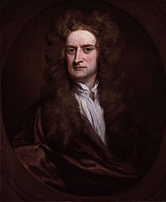
O twórcy
25.12.1642 – 31.03.1727
Angielski uczony (fizyk, astronom, matematyk, filozof, alchemik, biblista, historyk)
Uznawany za jednego z najwybitniejszych naukowców wszech czasów
Zajmował się głównie mechaniką (3 zasady dynamiki Newtona, zasada zachowania pędu, momentu pędu)
Opis zjawisk przez równania różniczkowe
Pionier analizy matematycznej (rachunek różniczkowy i całkowy)
Metoda Newtona – znajdowania przybliżonych rozwiązań równań liczbowych oraz jednej z jej postaci do interpolacji

Slide 3
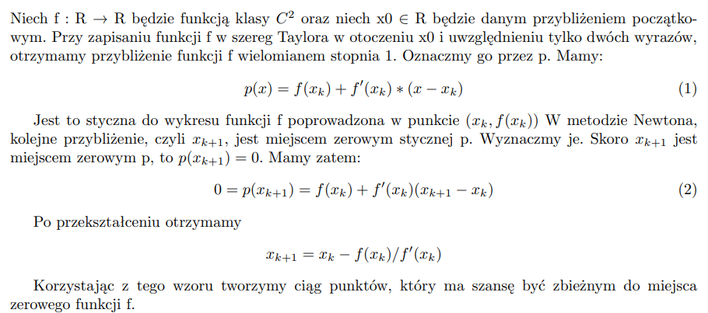
Metoda Newtona (metoda stycznych)
Jest to algorytm iteracyjny wyznaczania przybliżonej wartości pierwiastka funkcji. Stosuje się ją często, gdy analitycznie jest to trudne.

Slide 4
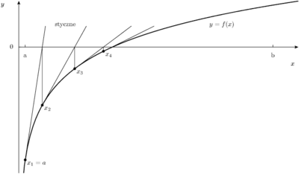
Wizualizacja metody Newtona

Slide 5
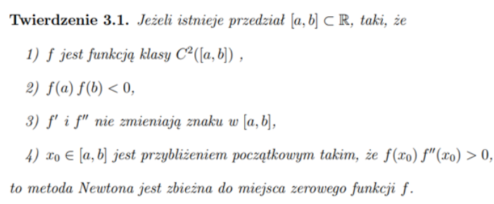
Kiedy możemy stosować Metodę Newtona? Warunek wystarczający

Slide 6
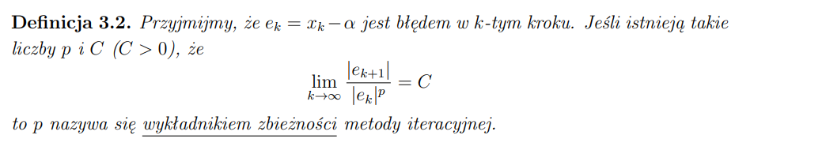

Wykładnik zbieżności
Dla zer dwukrotnych metoda Newtona: p jest mniejsze (wolniej zbieżna)

Slide 7
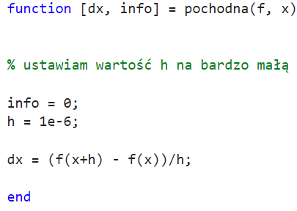
Pochodna w matlabie

Slide 8
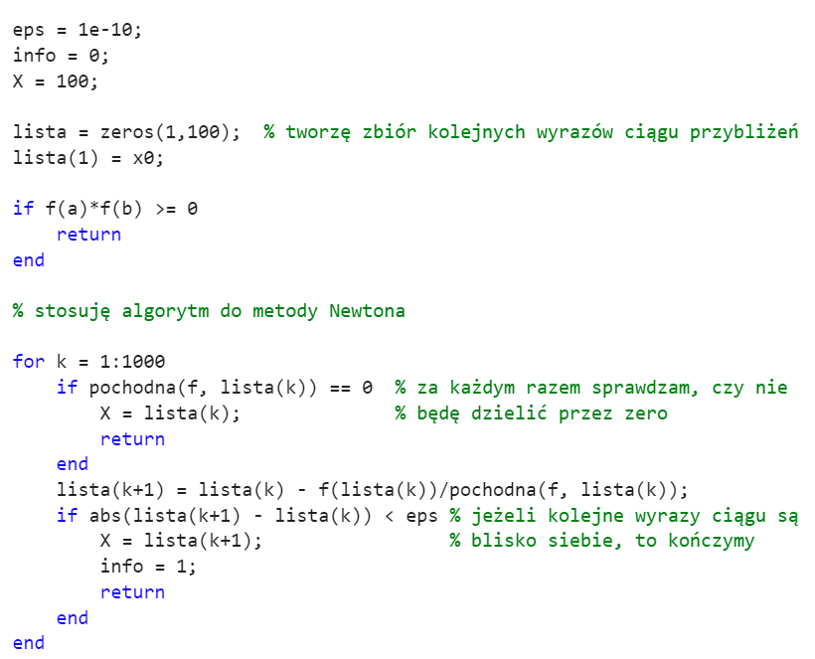
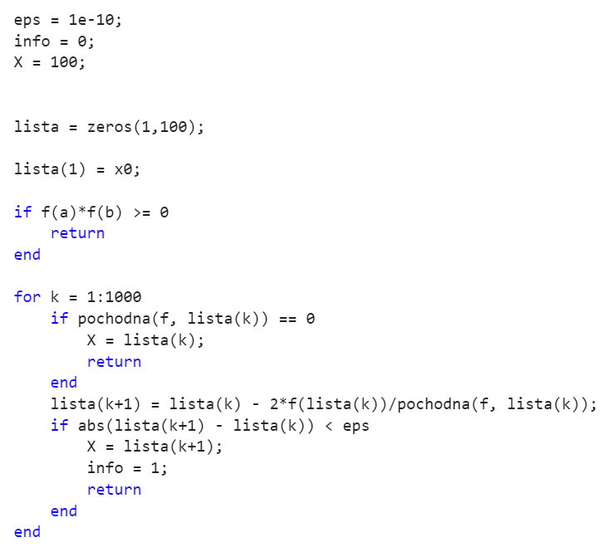
Implementacja metody Newtona

Slide 9
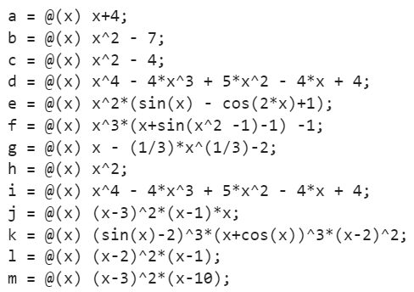
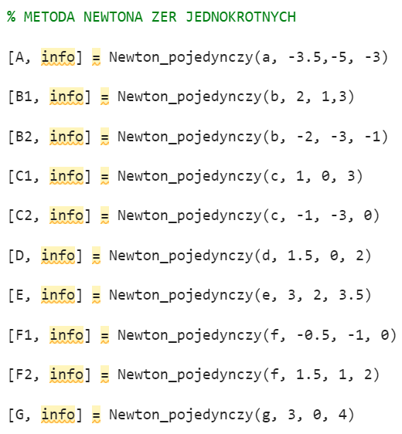
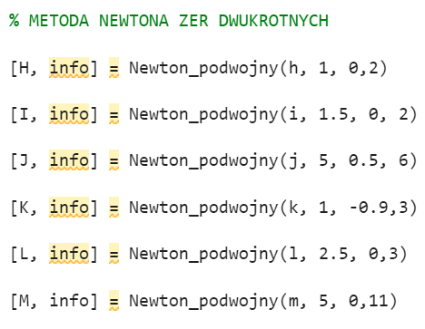
Skrypt testujący

Slide 10
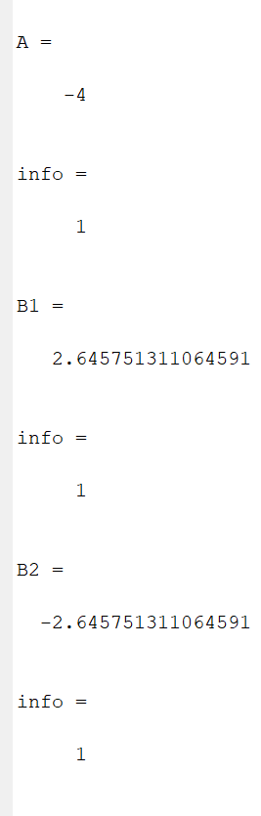
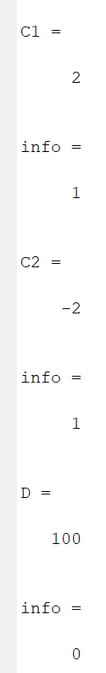
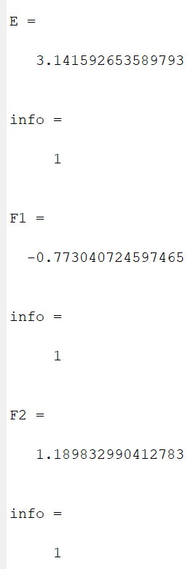
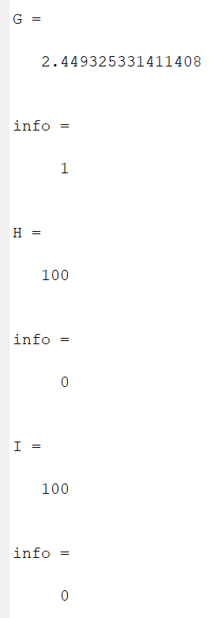
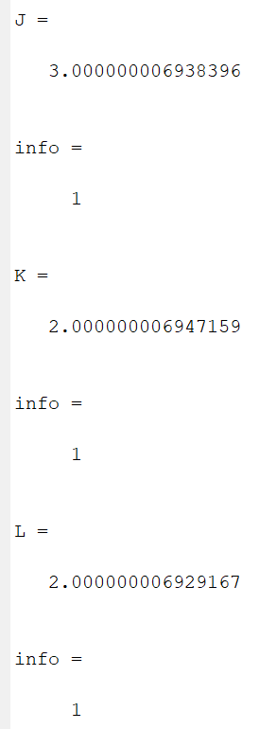
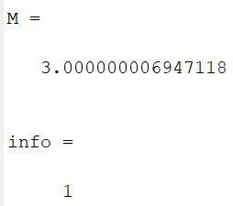




Wyniki

Slide 11
















Który wyraz przybliżenia był szukanym pierwiastkiem?
C
H
L
D
I
M
A
J
A
E
A
B
F
K
G

Slide 12
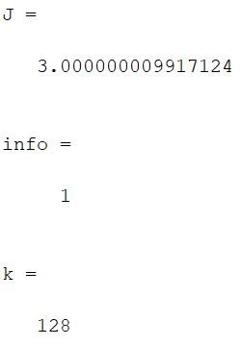
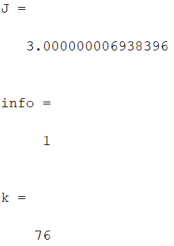
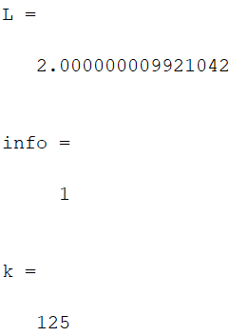
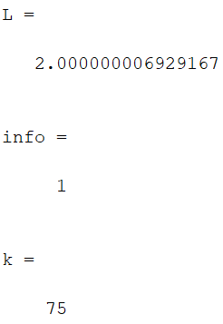
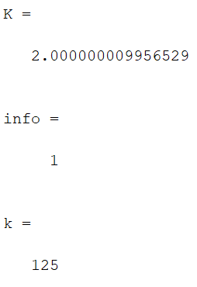
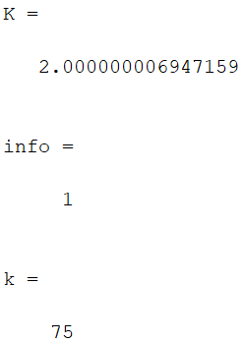
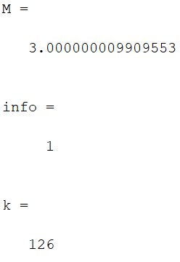
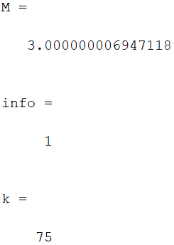
Metoda Newtona zastosowana dla pierwiastków dwukrotnych

Slide 13
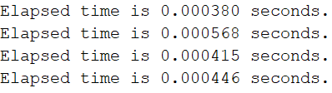
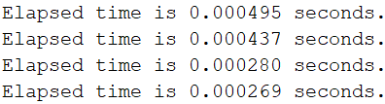
Czas wykonania zwykłej i zmodyfikowanej metody Newtona

Slide 14
Dziękuję za uwagę ☺
Bibliografia:
http://pages.mini.pw.edu.pl/~wrobeli/MN_zima_2022-23/mn_pliki/Zapiski_numeryczne_2022-23.pdf
http://pages.mini.pw.edu.pl/~pawelece/lab_mn/mn_proj2_informacje.pdf
Isaac Newton – Wikipedia, wolna encyklopedia
Metoda Newtona – Wikipedia, wolna encyklopedia

